Slide 1
По страницам
Красной книги природы
Ленинградской области

Slide 2
Красная книга
Ленинградской области
Петрушков Веденин
Бусловская Филипчик Фёдоров

Slide 3
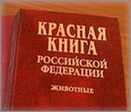
красная книга – это …
Источник информации про животных, которые находятся на грани исчезновения.

Slide 4
История красной книги
Красная книга природы Ленинградской области была издана в 1999-2002 годах. В её создании принимали участие учёные Санкт-Петербурга, также помощь оказывало Министерство окружающей среды Финляндии.
В 2004 году изданием соответствующего Постановления Правительства Ленинградской области Красной книге был придан статус официального документа.
Красная книга состоит из трёх томов-"Особо охраняемые природные территории", "Растения и грибы", "Животные".

Slide 5
Статусы вида красной книги
Для описания статуса вида в Красной книге Ленинградской области использованы категории, разработанные Рабочей группой IUCN (Всемирный союз охраны природы).
Они соотносятся между собой следующим образом:
0 (RE) - Вероятно исчезнувшие в регионе.
1 (CR) - Находящиеся на грани исчезновения.
2 (EN) - Исчезающие.
3 (VU) - Уязвимые.
3 (NT) - Потенциально уязвимые.
3 (LC) - Требующие внимания.
4 (DD) - Недостаточно изученные.
4 (NE) - Неопределенного статуса.

Slide 6
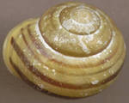
Класс малощетинковые и класс моллюски
По предварительной оценке фауна моллюсков Ленинградской области насчитывает 145 видов, из них брюхоногих – 80, двустворчатых – 65. Специальных мер охраны заслуживают 25 видов.
Филипчик, Бусловская, Федоров, Петрушков, Веденин

Slide 7
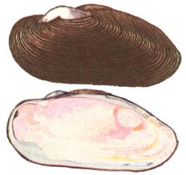
Жемчужница североевропейская Margaritifera borealis (Westerlund, 1873)
Статус в Красной книге
2 (EN) – исчезающий вид
Личинка-глохидий паразитирует в покровах карповых рыб. Служили объектом промысла для добычи перламутра и речного жемчуга
Распространение
В Ленинградской области известен из окрестностей Выборга, в бассейне Гладышевского озера (река Гладышевка и притоки), на южном берегу Финского залива (в небольшой речке между поселками Вистино и Гаркалово).
Факторы угрозы
Любые виды загрязнения малых рек.
Меры охраны
Включен в число особо охраняемых объектов в заказнике "Гладышевский". Необходимо выявление других мест обитания вида и создание на них новых ООПТ. Внесен в Красные Книги РФ и стран ЕС.

Slide 8
Жемчужница жемчугоносная Margaritifera margaritifera (Linnaeus, 1758)
Статус в Красной книге
2 (EN) – исчезающий вид
Экологическое описание
Вид населяет холодные быстрые ручьи и речки с чистой мягкой водой, размещаясь почти вертикально на галечном дне. Развитие личинок – глохидий, проходит в жабрах лососевых рыб. Предельный возраст взрослой жемчужницы - 120 лет.
Распространение
В Ленинградской области обитает только в бассейне Гладышевского озера, в реках Сестра и Серебристая.
Факторы угрозы
Загрязнение речек промышленными и сельскохозяйственными стоками. Лимитирующим фактором является также прогрев воды в речках до температуры +10° и выше.
Меры охраны
Вид входит в число особо охраняемых объектов заказника "Гладышевский". Необходимо оперативное создание заказника "Термоловский'' с включением в его территорию верховьев реки Сестра, выявление других мест обитания, разработка мер охраны вида.

Slide 9
Контектиана ладожская Contectiana (Kobeltipaludina) ladogensis Chernogorenko et Starobogatov, 1987
Статус в Красной книге
1 (CR) – на грани исчезновения
Экологическое описание
Вид - обитатель олиготрофных и мезотрофных озер.
Распространение
Описан по единственной находке (два экземпляра) в Ладожском озере.
Факторы угрозы
Эвтрофикация водоемов.

Slide 10
Класс Малощетинковые черви В настоящее время в водоемах Ленинградской области известно 86 видов малощетинковых червей, из 7 семейств. Из них 9 видов заслуживают специальных мер охраны.

Slide 11
Амфихета Лейдига
2 (EN) – исчезающий вид
Мелкий, практически прозрачный червь, длина тела 1 особи 1,5 – 2 мм.
Распространение: В Ленинградской области населяет Онежское и Чудское озера, был обнаружен в Неве и Невской губе.
Экология: живет в прибрежной зоне среди растений, камней, в иле. В Невской губе в 60-80-е годы был обычным видом и исчез в 90-е годы.

Slide 12
Наис Бенинга
2 (EN) – исчезающий вид
Очень мелкий, полупрозрачный червь, длина цепочки особей 3 – 5 мм.
Распространение: В Ленинградской области найден в Онежском, Ладожском и Чудском озерах, известен из реки Славянки и Невской губы.
Экология: живет на песчаных и каменистых грунтах, в проточной воде с высоким содержанием кислорода. В Невской губе в 60-80-е годы был обычным видом, в 90-е годы не найден в тех же экосистемах.

Slide 13
Членистоногие.
На территории Ленинградской области известно примерно 400 видов паукообразных. Из них 19 заслуживают особого внимания.

Slide 14
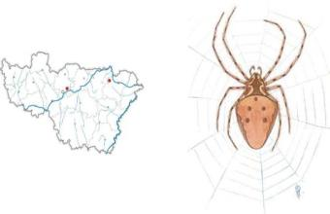
Крестовик лесной
В Ленинградской области имеет статус - исчезающий вид. Подлежит специальной охране в странах Балтии. Места обитания и образ жизни. Обитает в лесной местности. Численность и лимитирующие факторы. В начале ХХ века был довольно обычен. Ныне очень редок.

Slide 15
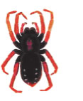
Алопекоза искусная
Исчезающий вид. Охраняется в ряде европейских стран. Распространение. В Ленинградской области может быть встречен повсеместно. Обитатель моховых болот и заболоченных молодых лесов. Лимитирующие факторы. Мелиоративные работы и любые другие формы изменения водного режима заболоченных экосистем.

Slide 16
Ракообразные
Для водоемов Ленинградской области известно свыше 150 видов ракообразных. Различной степени охраны требуют 6 видов.

Slide 17
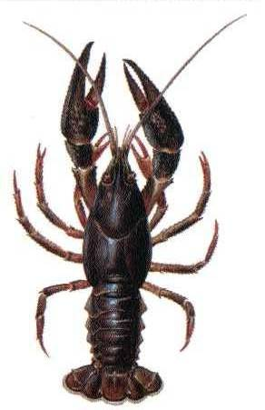
Широкопалый рак
Естественная популяция резко сокращается в конце XIX и начале XX века, и в Европе почти полностью уничтожена раковой чумой(грибковое заболевание, завзенное из Северной Америки). Начиная со второй половины XX века, широкопалых раков вытесняет из естественных местообитаний другой вид пресноводных раков - длиннопалый рак.
Лимитирующее действие, кроме, рачьей чумы токсическое и органическое загрязнение

Slide 18
Список литературы
М.Д.Свидерская, В.М.Храбрый Сохраним для потомков, Лениздат, 1985
http://www.muldyr.ru/
http://www.naukaspb.ru/
http://www.ecosafe.pu.ru/Red_Book/Bred.htm
http://www.paslo.ru/redbook1.html
http://www.repolow.ru/istra.htm
http://ecoclub.nsu.ru/raptors/species/pandion.shtm

